Slide 1
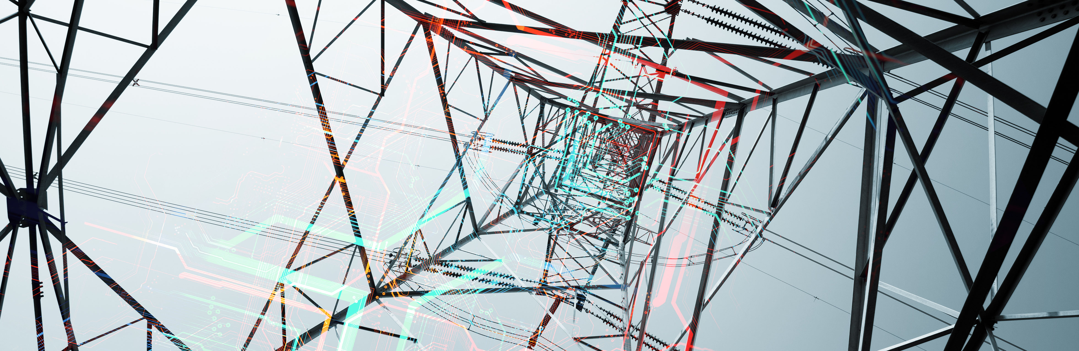
ключевые направления развития интегратора бизнеса асу тп с точки зрения отношений с поставщиками
ЕВГЕНИЙ ХУДОБИН,
ДИРЕКТОР ПО КАЧЕСТВУ И ЭФФЕКТИВНОСТИ БИЗНЕСА
Москва, 03.12.2018

Slide 2



АО «РАСУ» сегодня
АО «Русатом Автоматизированные системы управления» – интегратор бизнеса «АСУ ТП» и «Электротехника» Госкорпорации «Росатом»
✓
Более 20 лет опыта создания систем автоматизации
Более 2 300 сотрудников, задействованных в бизнесе АСУ ТП (АО «РАСУ» + отраслевые участники бизнеса)
✓
Более 100 подсистем в базовом комплекте поставки АСУ ТП АЭС
Более 600 сотрудников работают на сегодняшний день в АО «РАСУ» (из них - более 350 инженеров)
✓
Проекты АСУ ТП для более чем 20 энергоблоков в текущем портфеле заказов
Компетенции на всех этапах жизненного цикла АСУ ТП, сформированные с учетом лучших мировых практик

Slide 3
Организационная модель бизнеса АСУ ТП

Slide 4
Ключевые компетенции интегратора бизнеса АСУ ТП

Slide 5
Компетенции интегратора на жизненном цикле создания АСУ ТП

Slide 6
Приоритетные вызовы, связанные с поставкой отечественных решений при сооружении АЭС за рубежом*
Соответствие систем менеджмента поставщиков требованиям зарубежных заказчиков
Сертификация оборудования, программного обеспечения и платформ в европейских органах по оценке соответствия
Применение стоимостного инжиниринга для оценки конкурентоспособности решений на зарубежных рынках
* - поставка оборудования, платформ и программного обеспечения АСУ ТП, локальной автоматики, электротехники

Slide 7
Вопросы соответствия систем менеджмента поставщиков требованиям зарубежных заказчиков*
Подтверждение соответствия систем менеджмента требованиям ISO9001:2015, ISO14001, OHSAS и ISO27001 сертификационным органом, аккредитованным в IAF
Соответствие требованиям IAEA GSR Part 2 (интегрированные системы менеджмента)
Прозрачность принятия управленческих решений
Сквозные процессы управления требованиями, изменениями и конфигурацией, включая трассировку и доведение требований контракта по всей цепочке субпоставщиков
Предквалификация, аудиты и ранжирование при выборе субпоставщиков
Управление несоответствиями, основанное на практике обязательного обнаружения и устранения коренных причин (методология 8D)
Приобретение, оборот и трассировка требований нормативно-технической документации, применяемой в стране сооружения АЭС (включая обучение сотрудников)
Культура безопасности
* - поставщики оборудования, платформ и программного обеспечения АСУ ТП, локальной автоматики, электротехники

Slide 8
Предпосылки построения экосистемы создания АСУ ТП
Матрица компетенций как инструмент системного развития участников экосистемы
Механизмы создания партнерских решений при выходе на новые рынки и запуске новых продуктов
Инструменты развития поставщиков – участников экосистемы
Подготовка к аудитам зарубежных заказчиков,
обучение инструментарию повышения эффективности, работы с коренными
причинами несоответствий и пр.)
Цифровые сервисы для совместной работы с участниками экосистемы
Единые отраслевые системы, специализированные системы интегратора,
в перспективе –
единая цифровая платформа для всех участников экосистемы

Slide 9
Матрица компетенций как инструмент системного развития участников экосистемы создания АСУ ТП
Продуктовая категория/ участник | Участник 1 | Участник 2 | Участник N
Продуктовая категория 1 | Изготовитель ТС* | Разработчик платформы | Поставщик услуг
Продуктовая категория 2 | Разработчик ПО* | Изготовитель ТС | Разработчик ПО
… | … | … | …
Продуктовая категория N | Разработчик КД* | Изготовитель ТС | Поставщик услуг
Преимущества применения при кооперации:
Возможность выстраивания долгосрочных партнерских отношений с учетом понимания намерений и планов поставщика в отношении развития конкретных продуктов и услуг, релевантных для продуктовой линейки интегратора
Фокусировка поставщика - участника экосистемы на развитии уникальных продуктовых компетенций, наиболее востребованных на рынках присутствия интегратора
Синергетический эффект от дополнения отраслевых решений уникальными компонентами с внешних рынков высокотехнологичной продукции и услуг
* - КД – конструкторская документация, ПО – программное обеспечение, ТС – технические средства

Slide 10
Спасибо за Ваше время!

